Slide 1
GAmeshark
Tran Ngoc Linh

Slide 2
sommaire
Introduction
Spécification
Réalisation
Contexte
Chartre graphique
A venir et conclusion

Slide 3
Introduction

Slide 4

Introduction
Présentation en anglais :

Slide 5
CONTEXTE

Slide 6
CONTEXTE
Gameshark :
Fondée en 2021
Vente de jeux neuf et occasion

Slide 7
Spécification

Slide 8

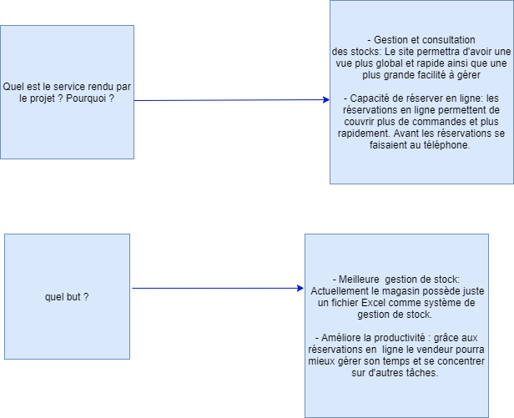
Spécification
Analyse des besoins

Slide 9

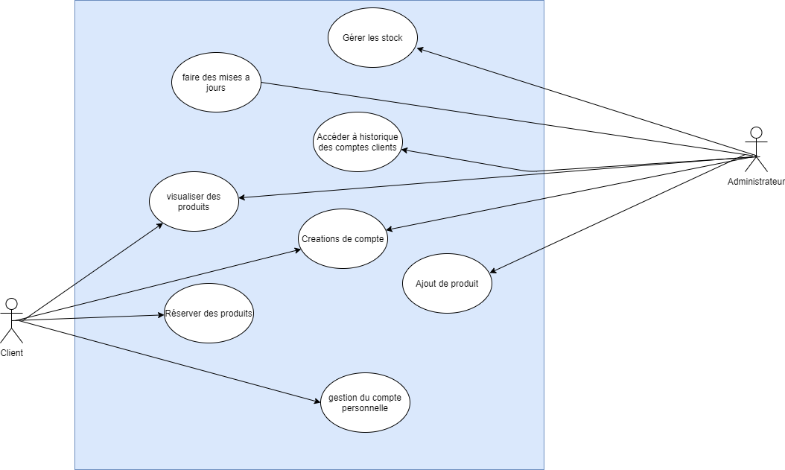
spécification
Diagramme d’utilisation

Slide 10
Spécification
Langage utilisé
HTML/ CSS
PHP
JS

Slide 11
spécification
Base de donnée
Mysql
Outil supplémentaire :
Procreate
Git

Slide 12
Spécification
Rôles

Slide 13
spécification
L’administrateur :
Un maximum de droits
Mise a jour de l’application
Consulter les commandes

Slide 14
spécification
Le client :
Droits restreints
Consultation des produits
Modification du mot de passe
Etat d’avancement des commandes

Slide 15
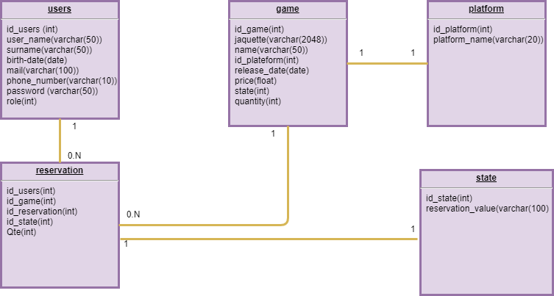
specification
Schéma de la base de données

Slide 16
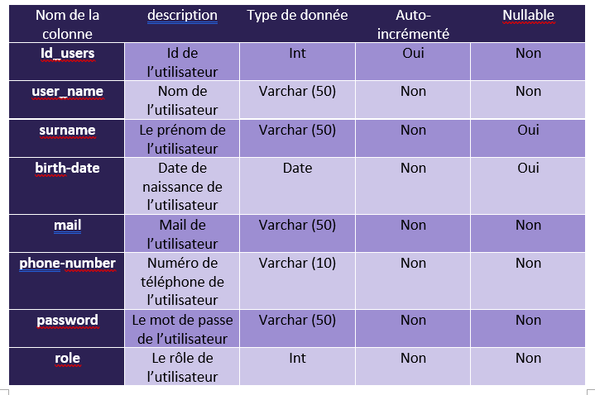
spécification
User

Slide 17
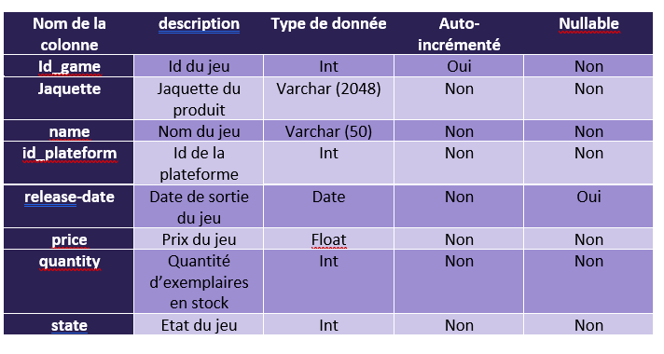
spécification
Game

Slide 18
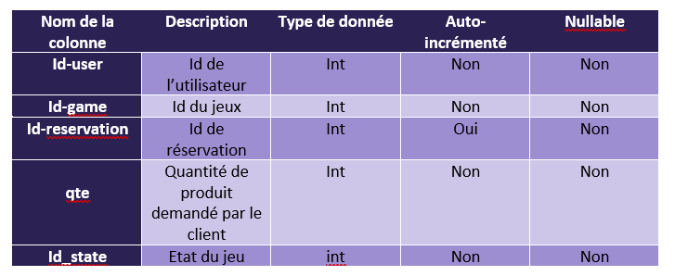
spécification
Reservation

Slide 19
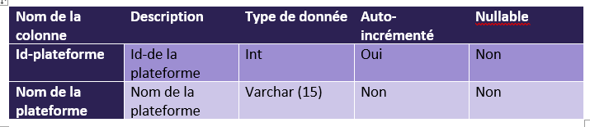
spécification
Platform

Slide 20
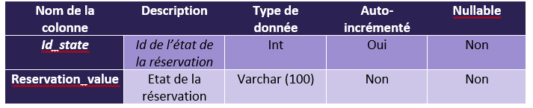
spécification
État de reservation

Slide 21
Spécification
Mock

Slide 22
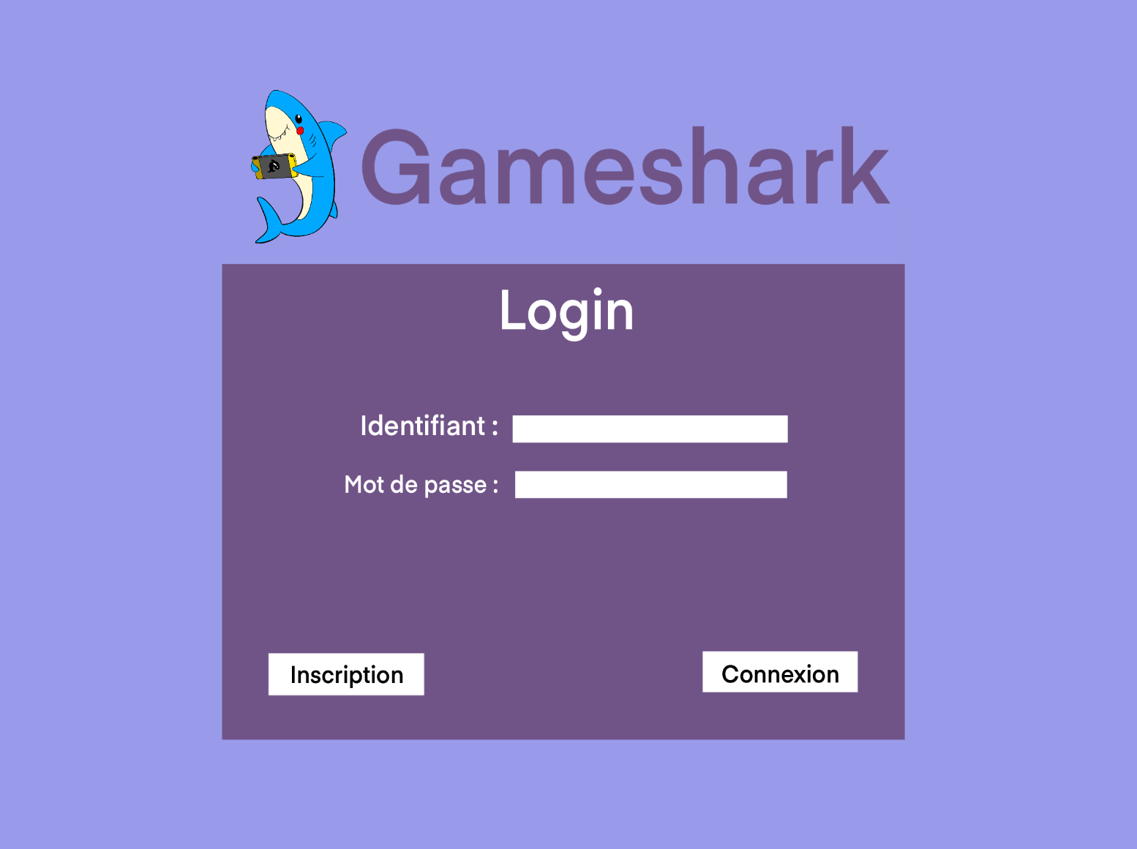
spécification
Interface de login

Slide 23
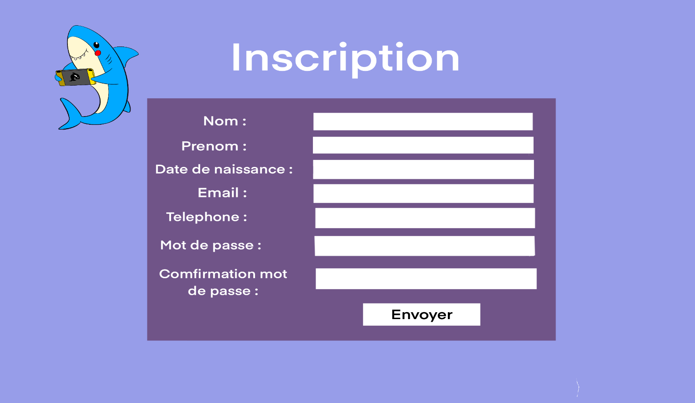
spécification
Interface d’inscription

Slide 24
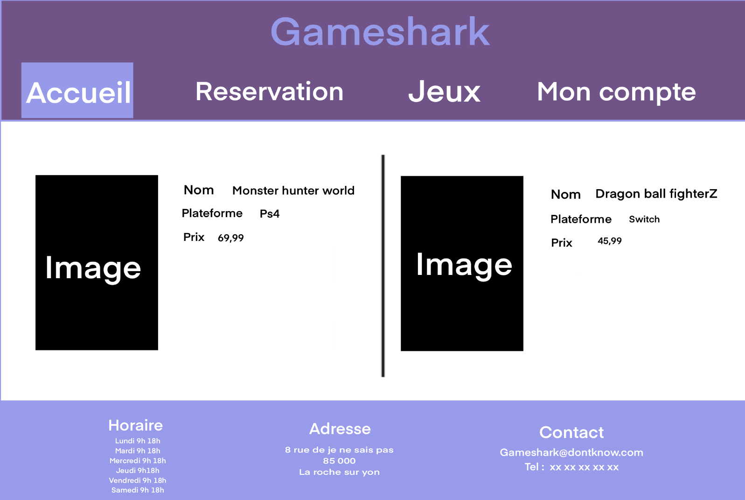
spécification
Interface page d’accueil

Slide 25
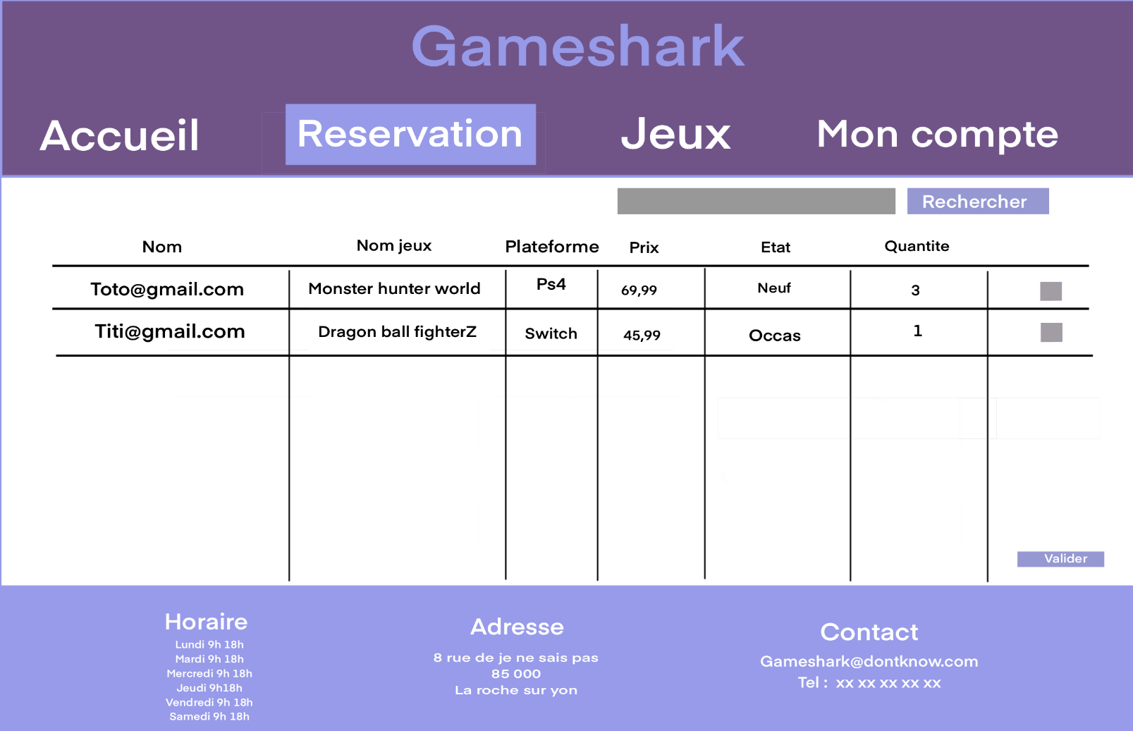
spécification
Interface page de réservation

Slide 26
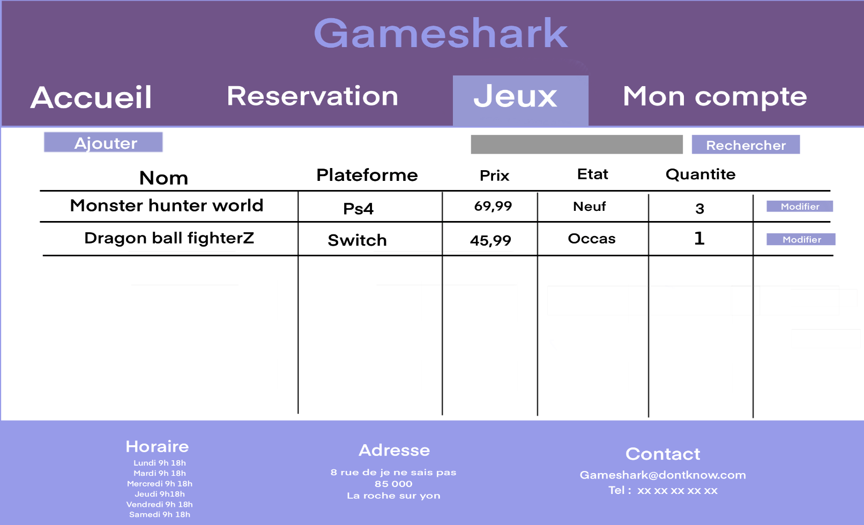
spécification
Interface de jeux

Slide 27
Chartre graphique

Slide 28
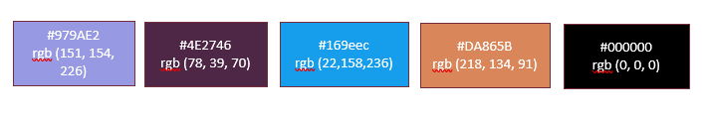

Chartre graphique
Code couleur :
Logo

Slide 29
réalisation

Slide 30
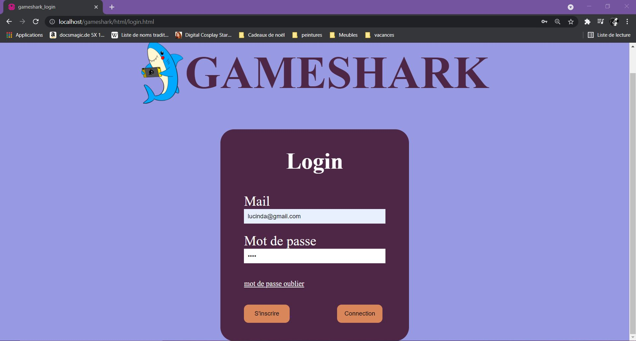
réalisation
Mot de passe crypté
Verification dans la base si l’utilisateur existe.

Slide 31
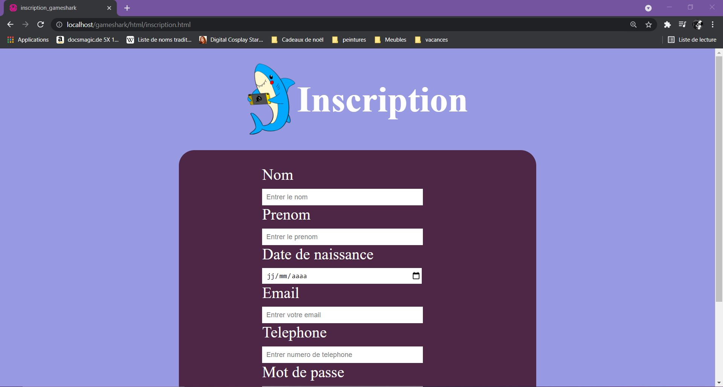
realisation
Formulaire
Verification du mail existant ou non
Verification du mot de passe mot de passe

Slide 32

réalisation
Popup:
Message d’erreur en js

Slide 33
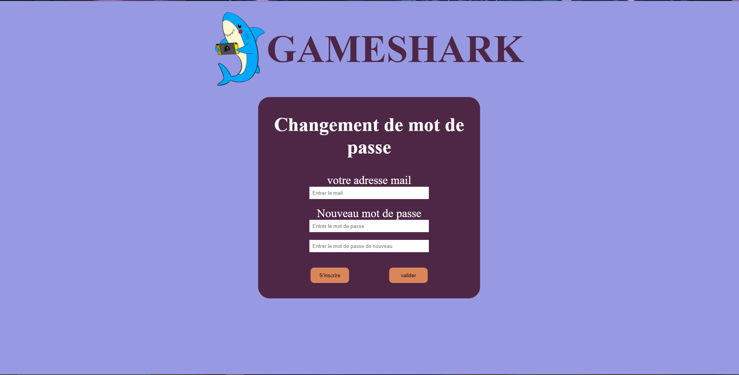
réalisation
Changement de mot de passe

Slide 34
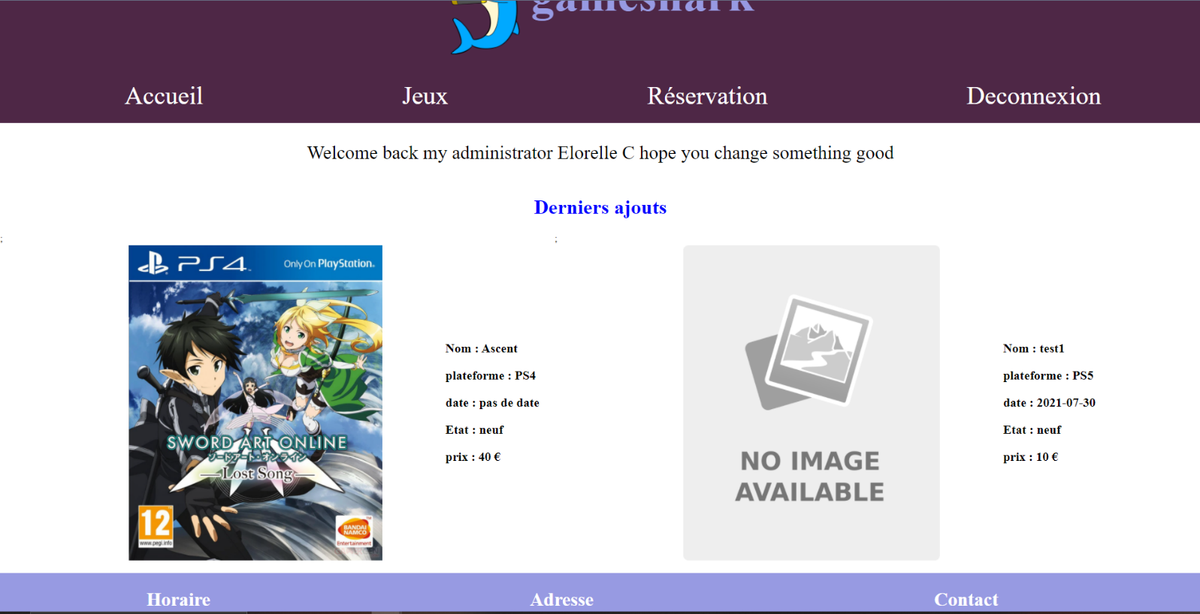
réalisation
Page accueil admin et client
2 deniers ajouts

Slide 35
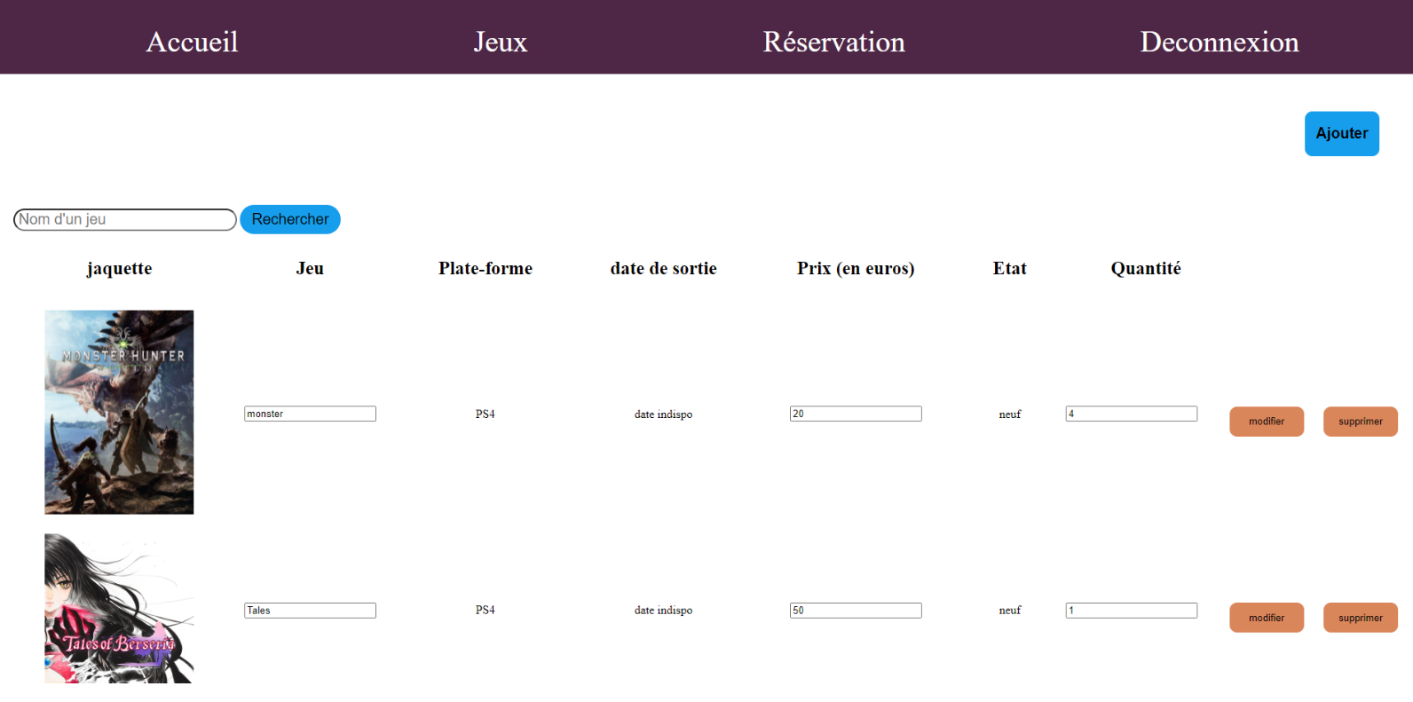
réalisation
Page de jeux coté administrateur
Ajout possible
Recherche
Modification directe

Slide 36
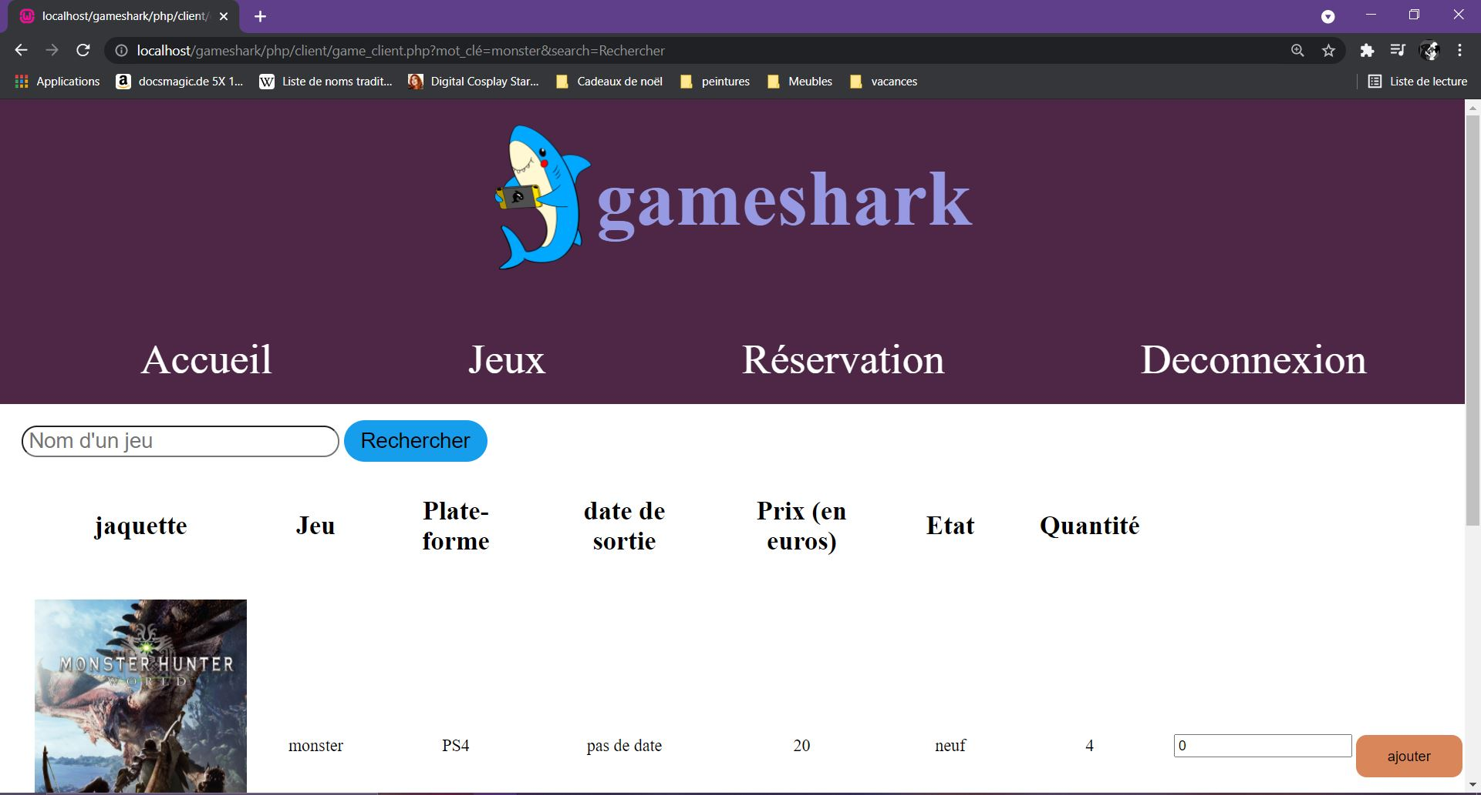
Réalisation
Page jeux client
Recherche
Commande de jeux

Slide 37
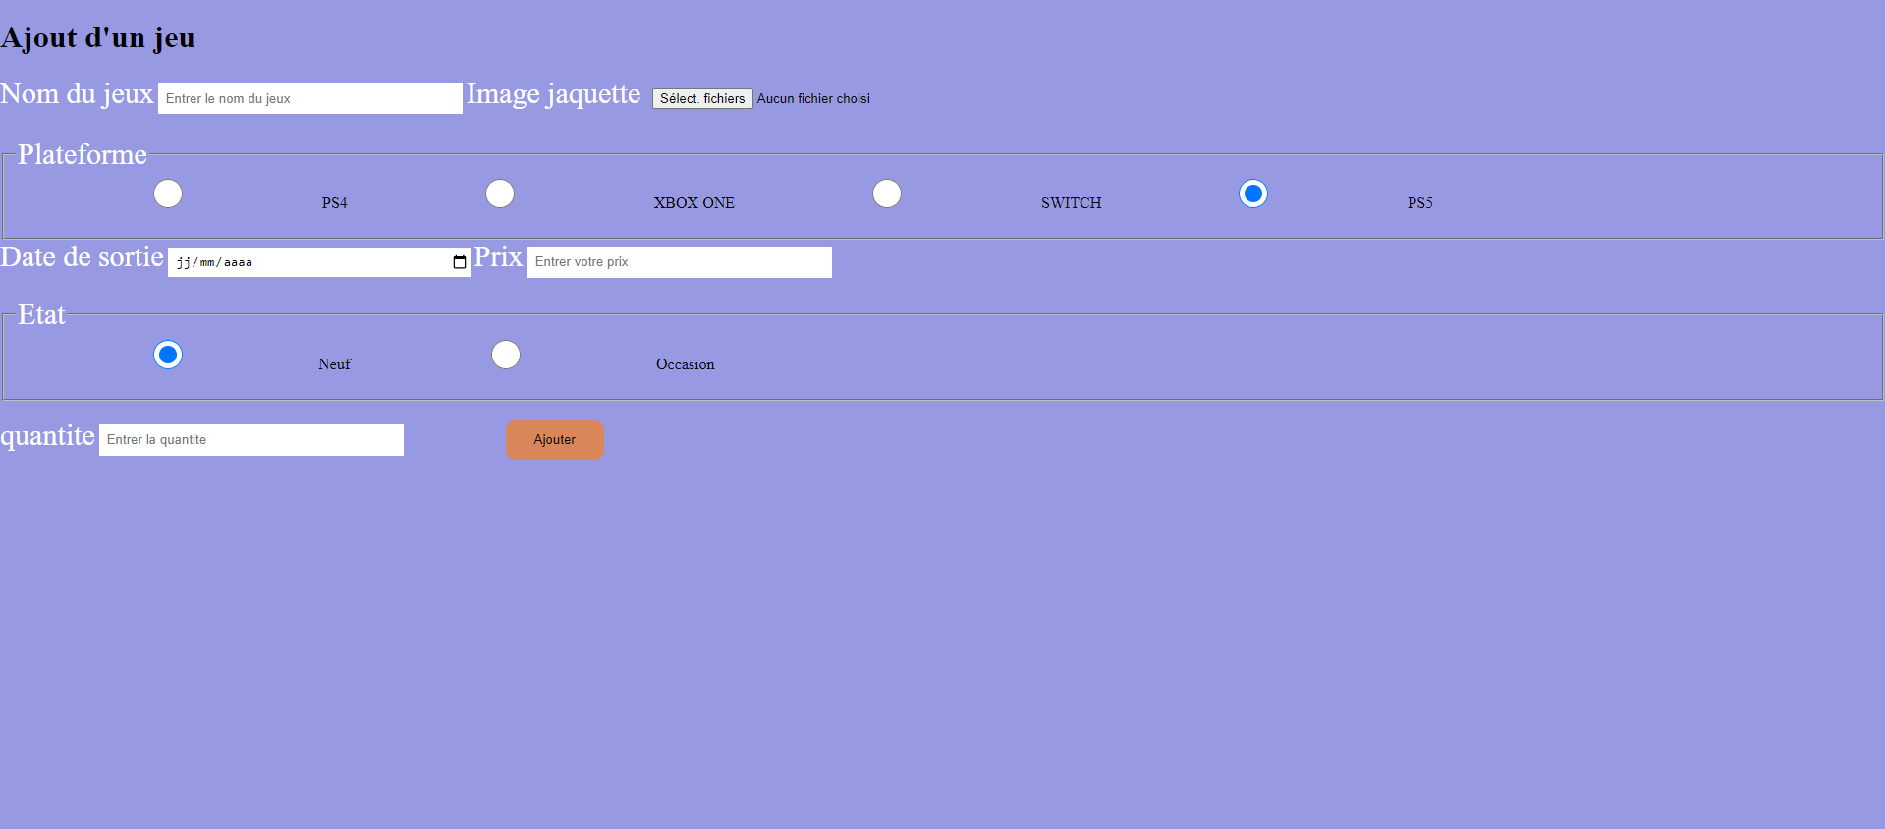
réalisation
Ajout de jeux
Selection de l’image directement

Slide 38
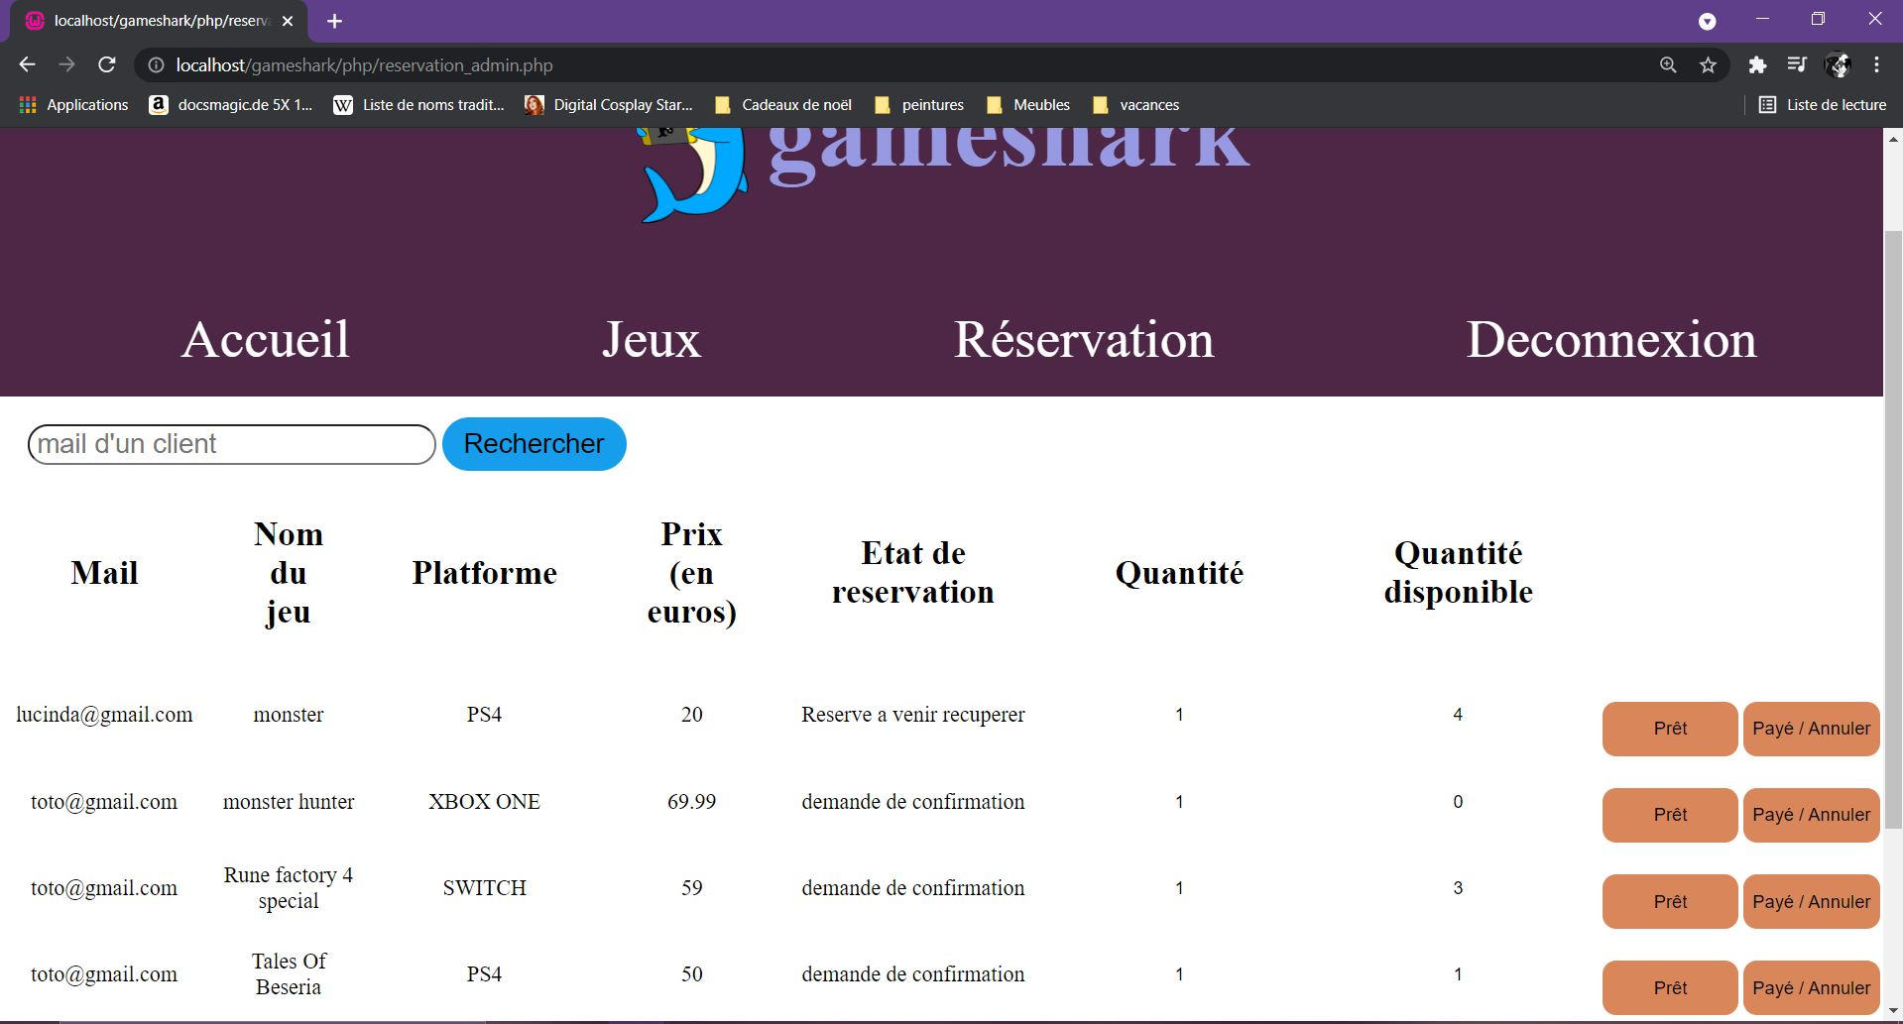
réalisation
Page de reservation admin :
Recherche
Modification de l’état

Slide 39
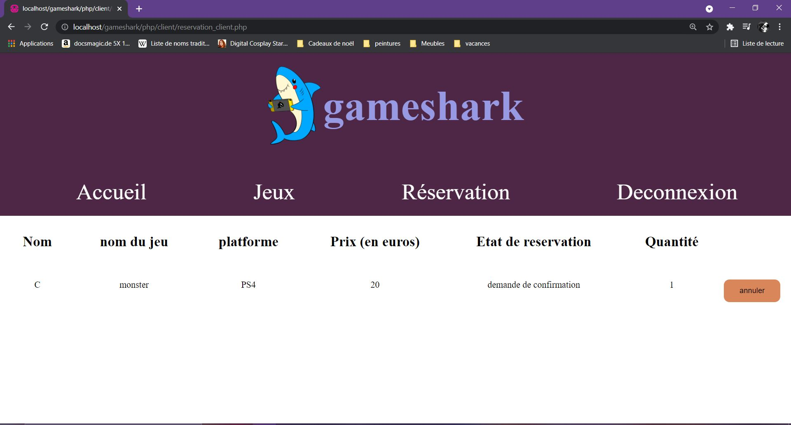
réalisation
Page réservation client
Annulation possible
Consultation état de réservation

Slide 40
A venir
Le changement de mot de passe :
3 étapes
Produits supplémentaires
Système de livraison
Internationalisation (i18n)

Slide 41
Conclusion

